Slide 1
Universidade de São Paulo PTC5750
Aplicação em tempo real do algoritmo de Lucas-Kanade
André Botelho

Slide 2
Agenda
Objetivo
Metodologia
Implementação
Resultados
Conclusão

Slide 3
Objetivo
Implementar o clássico algoritmo de Lucas-Kanade em uma aplicação em tempo real utilizando plataformas atuais

Slide 4
Metodologia
Estimação de optical-flow utilizando LK
Método de Shi-Tomasi
Aplicação do algoritmo de pirâmide

Slide 5
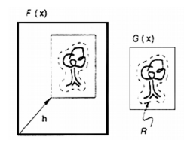
Metodologia
Estimação de optical-flow utilizando LK
Fonte: B.D. Lucas and T. Kanade, “An Iterative Image Registration Technique with an Application to Stereo Vision”, DARPA Image Understanding Workshop, 1981, pp121–130 (see also IJCAI’81, pp674– 679)

Slide 6
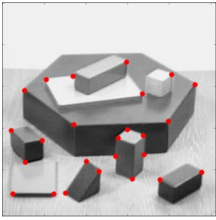
Metodologia
Método de Shi-Tomasi
Fonte: https://docs.opencv.org/3.0-beta/doc/py_tutorials/py_feature2d/py_shi_tomasi/py_shi_tomasi.html

Slide 7
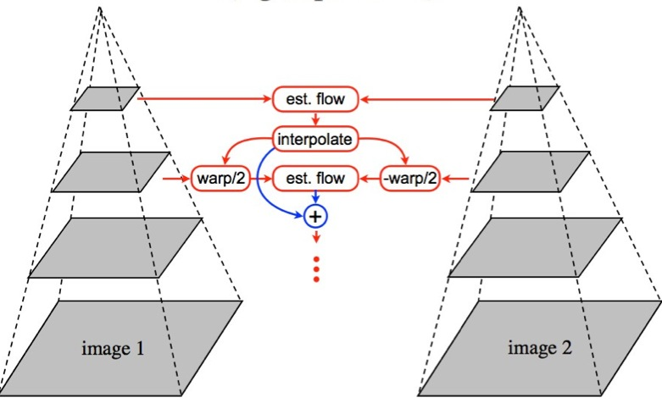
Metodologia
Aplicação do algoritmo de pirâmide
Fonte: http://eric-yuan.me/coarse-to-fine-optical-flow/

Slide 8
Implementação
Python 3.5
Raspberry Pi
OpenCV
Vídeo artificial para validação do script

Slide 9
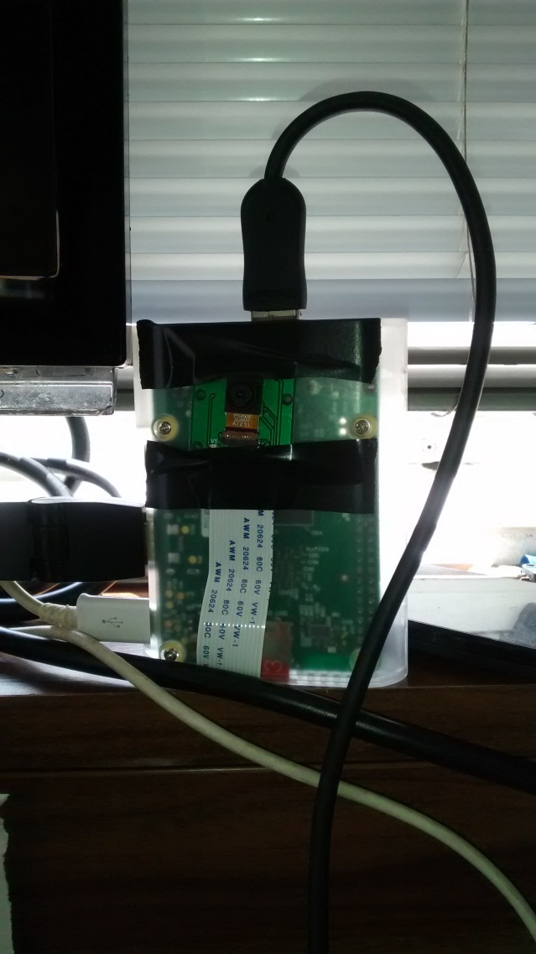
Implementação
i.e…….
Fonte: Autor

Slide 10
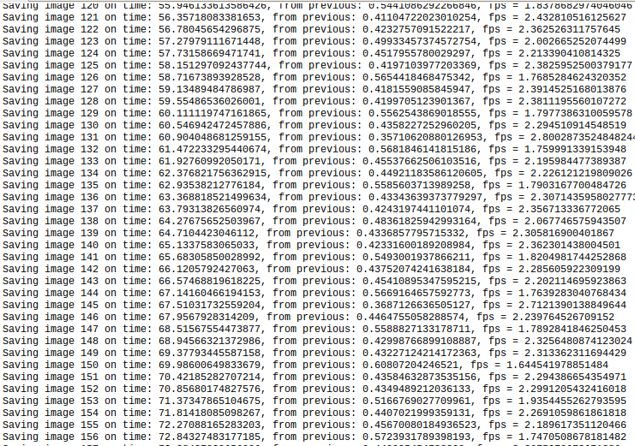
Resultados

Slide 11
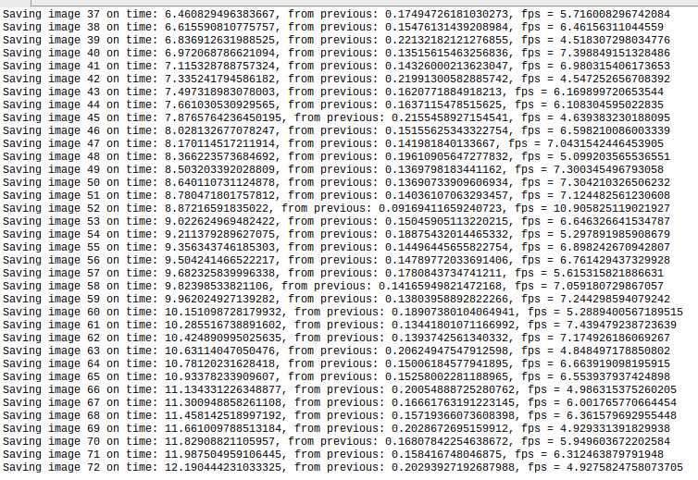
Resultados

Slide 12
Conclusão
O algoritmo pode ser implementado para algumas aplicações de tempo real
O algoritmo é facilmente implementado hoje em dia
Melhorias no script devem ser considerados para tirar falso positivo

